Slide 1
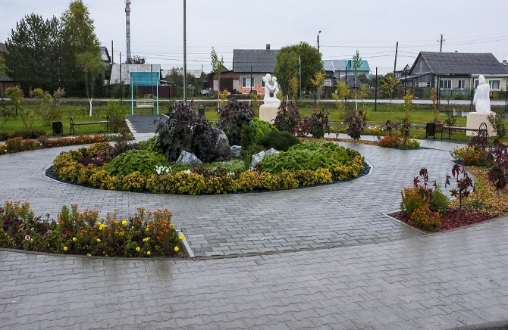
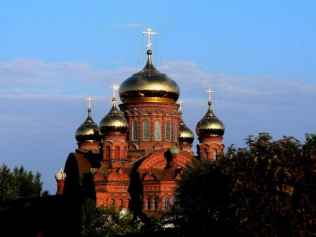
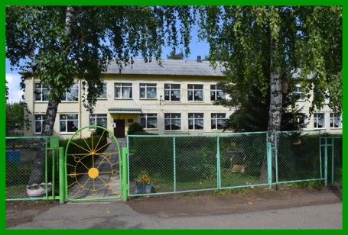
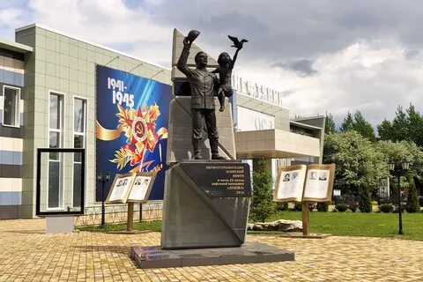
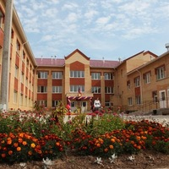
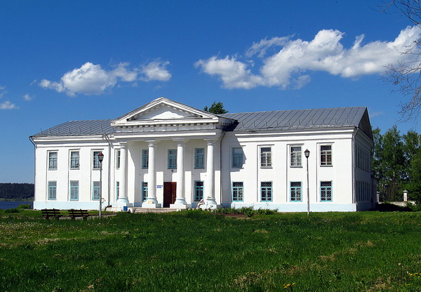
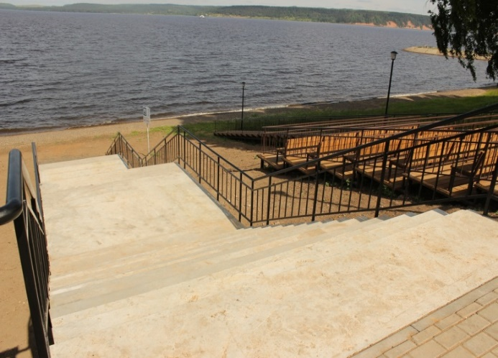
Бюджет Осинского городского округа
на 2023 год и на плановый период 2024-2025 годов.
Бюджет
для граждан

Slide 2
Что такое «Бюджет для граждан»?
- Это информационный сборник, основная цель которого – познакомить население нашего округа с основными понятиями, используемыми в бюджетном процессе, процедурой формирования бюджета, с целями и задачами бюджетной политики а также основными характеристиками и направлениями расходов бюджета на 2023 год и на плановый период 2024 и 2025 годов».
ЧТО ТАКОЕ БЮДЖЕТ?
Согласно законодательству бюджет – это форма образования и расходования денежных средств, предназначенных для финансового обеспечения задач и функций государства и местного самоуправления.

Slide 3
ДЛЯ ЧЕГО ОСИНСКОМУ ГОРОДСКОМУ ОКРУГУ НЕОБХОДИМ БЮДЖЕТ?
За счет средств бюджета:
обеспечивается деятельность 16 бюджетных учреждений, в т.ч. учреждений образования (12), культуры (2), спортивных учреждений (2);
обеспечивается деятельность 3 казенных учреждений
(МКУ «ТРАНСПОРТНИК», МКУ «ГРАЖДАНСКАЯ ЗАЩИТА»,
МКУ «ОСИНСКИЙ ЦБУ»);
предоставляются меры социальной поддержки;
содержатся дороги местного значения;
осуществляются мероприятия в области ЖКХ и благоустройства территории
осуществляются другие мероприятия, необходимые для социально-экономического развития нашего округа.
Все это – Расходные обязательства Осинского городского округа

Slide 5
НА ЧЕМ ОСНОВЫВАЕТСЯ ПРОЕКТ БЮДЖЕТА?
Проект бюджета Осинского городского округа составляется ежегодно на три года и основывается на:
Положениях послания Президента РФ Федеральному собранию РФ, определяющих бюджетную политику
Прогнозе социально-экономического развития
Осинского городского округа
Основных направлениях бюджетной и налоговой политики Осинского городского округа
Муниципальных программах Осинского городского округа

Slide 6
Сценарные условия для формирования бюджета Осинского ГО
Среднесписочная численность работников (без СМП и организаций с численностью до 15 чел.), % к предыдущему году
Численность постоянного населения (среднегодовая),
% к предыдущему году
Среднемесячная заработная плата на одного работника (без СМП и организаций с численностью до 15 чел.), % к предыдущему году
Фонд начисленной заработной платы всех работников (без СМП и организаций с численностью до 15 чел.) ,
% к предыдущему году

Slide 7
Развитие доходного потенциала округа
Основные направления налоговой политики
Вовлечение свободных земельных участков в оборот
Выявление незарегистрированных объектов недвижимости и земельных участков, с целью постановки на учет в регистрирующих и налоговых органах
Эффективное распоряжение муниципальным имуществом
Создание инвестплощадок для привлечения инвесторов на территорию округа

Slide 8
Основные направления бюджетной политики
Обеспечение сбалансированности бюджета и поддержание его устойчивости на всем периоде планирования без привлечения коммерческих кредитов
Обеспечение социально значимых расходов
Реализация национальных и инвестиционных проектов, проектов по формированию комфортной городской среды, повышению качества дорожной инфраструктуры с учетом мероприятий комплексного плана развития Осинского городского округа

Slide 9
ОБЩИЕ ХАРАКТЕРИСТИКИ БЮДЖЕТА
Млн.руб.

Slide 11
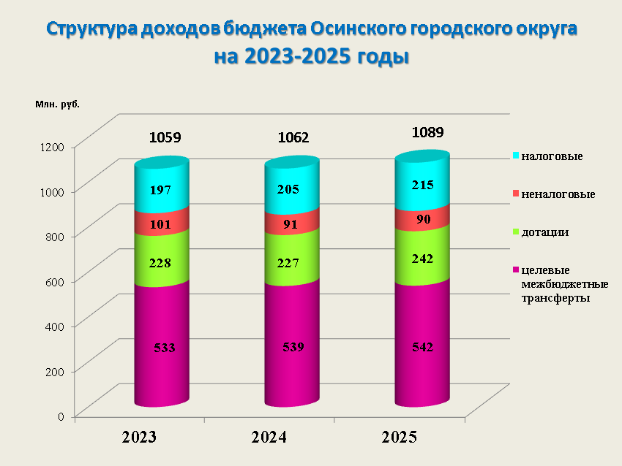

Slide 13
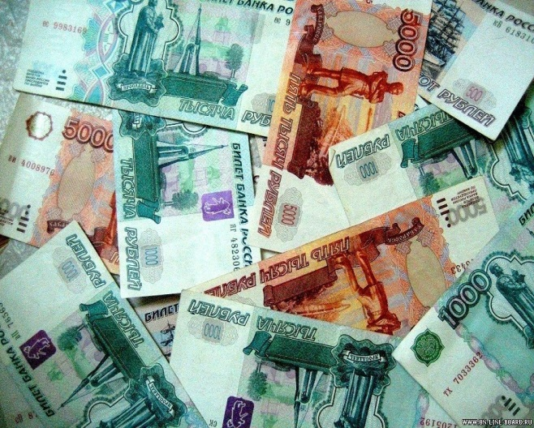
Основные неналоговые доходы
Доходы от аренды земельных участков
2023г. – 79 972,3 тыс. руб.
2024г. – 79 896,2 тыс. руб.
2025г. – 79 831,5 тыс. руб.
Доходы от продажи имущества и земли
2023г. – 8 558,6 тыс. руб.
2024г. – 226,9 тыс. руб.
2025г. – 0,0 тыс. руб.
Доходы от использования имущества
2023г. – 2 808,0 тыс. руб.
2024г. – 2 346,1 тыс. руб.
2025г. – 2 202,0 тыс. руб.
2023г – 100932,2 т.р.
2024г - 90877,2 т.р.
2025г – 90172,8 т.р.
Штрафы, санкции, возмещение ущерба
2023г. – 2 044,4 тыс. руб.
2024г. – 2 044,4 тыс. руб.
2025г. – 2 044,4 тыс. руб.
Платежи при пользовании природными ресурсами
2023г. – 1 238,5 тыс. руб.
2024г. – 1 238,5 тыс. руб.
2025г. – 1 238,5 тыс. руб.
Доходы от оказания платных
услуг и компенсации затрат бюджета
2023г.– 4 504,2 тыс. руб.
2024г. – 4 509,4 тыс. руб.
2025г.– 4 514,9 тыс. руб.
Прочие неналоговые
доходы
2023г.– 1 464,0 тыс. руб.
2024г. – 274,0 тыс. руб.
2025г.– 0,0 тыс. руб.

Slide 14
БЕЗВОЗМЕЗДНЫЕ ПОСТУПЛЕНИЯ ИЗ БЮДЖЕТА ДРУГОГО УРОВНЯ
Для того, чтобы все граждане России имели равный доступ к государственным услугам, между бюджетами различных уровней происходит перераспределение финансовых средств. Из федерального бюджета оказывается финансовая помощь бюджетам субъектов РФ. Субъекты РФ, в свою очередь, поддерживают муниципальные образования. Средства, предоставляемые из бюджета одного уровня другому, являются межбюджетными трансфертами.
ОСНОВНЫЕ ВИДЫ МЕЖБЮДЖЕТНЫХ ТРАНСФЕРТОВ
ДОТАЦИИ
Предоставляются на безвозмездной и безвозвратной основе без установления направлений и условий использования
СУБСИДИИ
Предоставляются на софинансирование (т.е. совместное финансирование) конкретных мероприятий
СУБВЕНЦИИ
Предоставляются на исполнение переданных на другой уровень власти полномочий
ИНЫЕ МЕЖБЮДЖЕТНЫЕ ТРАНСФЕРТЫ
Предоставляются в соответствии с законами, нормативными актами, соглашениями, в том числе на конкретные мероприятия

Slide 15
Безвозмездные поступления из бюджета Пермского края (тыс. рублей)
наименование | 2023 год | 2024 год | 2025 год
МБТ, в том числе | 760 470,5 | 765 507,5 | 784 540,0
Дотации | 228 386,1 | 226 632,2 | 242 148,8
Субсидии | 82 914,1 | 84 670,3 | 90 652,5
Субвенции | 404 947,5 | 410 452,1 | 408 148,2
Иные межбюджетные трансферты | 44 222,8 | 43 752,9 | 43 590,5

Slide 16
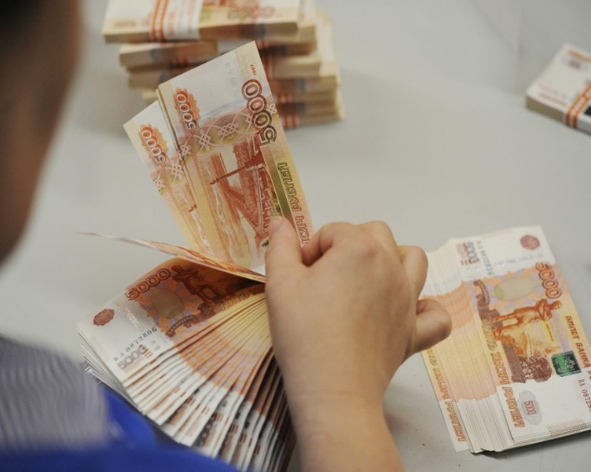
Расходы бюджета

Slide 17
ФУНКЦИОНАЛЬНАЯ СТРУКТУРА РАСХОДОВ БЮДЖЕТА НА 2023г
Наименование отрасли | Сумма, млн.руб. | уд. вес, %
Общегосударственные вопросы | 170,8 | 16
Национальная безопасность | 16,2 | 1,5
Национальная экономика | 119,6 | 11,2
ЖКХ | 70,4 | 6,6
Образование | 530,8 | 49,7
Культура | 82,1 | 7,7
Социальная политика | 35,4 | 3,3
Физкультура и спорт | 43,3 | 4,1
ВСЕГО | 1 068,7 | 100
Notes:
Общегосударственные вопросы: по отношению к 2015 году в прогнозе на 2016 год расходы уменьшились на 27349,4 тыс.руб.
Расходы на обеспечение деятельности органов местного самоуправления снизились на 7,4 %, по сравнению с 2015 годом.
По предоставлению услуг по опубликованию муниципальных правовых актов и доведению до сведения жителей официальной информации, публикация официальной информации Земского собрания по аппарату администрации расходы запланированы в сумме 961,0 тыс. рублей, расходы по данным услугам по сравнению с 2015 годом не изменились.
По предоставлению транспортных услуг и услуги по техническому обслуживанию здания администрации Осинского муниципального района произошло увеличение расходов на 6,6% по сравнению с 2015 годом. Рост расходов связан с повышением фонда оплаты труда.
В проекте бюджета на 2016 год предусмотрены расходы на предоставление субсидии некоммерческим организациям в объеме 878,0 тыс. рублей. Средства направлены на оказание поддержки социально-ориентированным некоммерческим организациям, из них:
Центр психологической поддержки «Доверие» объем финансирования на 2016 год составит 33,0 тыс. рублей ежегодно;
Осинская районная организация ветеранов (пенсионеров) войны и труда объем финансирования на 2016 год составит 225,0 тыс. рублей ежегодно;
Всероссийское «Общество инвалидов» объем финансирования на 2016 год составит 199,0 тыс. рублей ежегодно;
Партнерство ветеранов участников боевых действий «Гранит» объем финансирования на 2016 год составит 190,0 тыс. рублей ежегодно.
«Совет Женщин» объем финансирования на 2016 год составит 30,0 тыс. рублей ежегодно;
«Мать защитника отечества» объем финансирования на 2016 год составит 40,0 тыс. рублей ежегодно;
«Оса мастеровая» объем финансирования на 2016 год составит 20,0 тыс. рублей ежегодно;
«Союз пенсионеров России» объем финансирования на 2016 год составит 41,0 тыс. рублей ежегодно;
«Общество слепых» объем финансирования на 2016 год составит 100,0 тыс. рублей ежегодно.
Резервный фонд предусмотрен в сумме 1500 тыс. руб. в проекте бюджета на 2016 год.
На реализацию подпрограммы «Управление муниципальным имуществом Осинского муниципального района» муниципальной программы "Эффективное управление земельными ресурсами и имуществом Осинского муниципального района« в проекте бюджета на 2016-2018 годы предусмотрены средства в объеме 1011,7 тыс. руб. ежегодно. Расходы на проведение предпродажной подготовки объектов муниципальной казны в 2015 году составляют 190,8 тыс. руб., на 2016 год потребность составляет 465,5 тыс. руб. Средства направляются на реализацию следующих основных мероприятий:
проведение технической экспертизы, изготовление технической документации на объекты муниципальной недвижимости 240,0 тыс. руб.;
- проведение оценки рыночной стоимости объектов муниципальной собственности 118,5 тыс. руб.
На содержание объектов, находящихся в муниципальной собственности Осинского муниципального района предусмотрено 546,2 тыс. руб. (в т.ч. оплата услуг теплоснабжения административного здания д. Пермякова, ул. Ленина, 10 -212,3 тыс. руб., страхование муниципального имущества -72,0 тыс. руб., оплата услуг по опубликованию в печатном издании информации о проведении аукционов, конкурсов по продаже муниципального имущества -117,0 тыс. руб., перечисление в фонд капремонта -75,9 тыс. руб., содержание и ремонт муниципального имущества -69,0 тыс. руб.). Уменьшение расходов по сравнению с 2015 годом на 4083,5 тыс. руб. связано с выполненными работами по текущему ремонту объектов (ремонт скважины п.Лесной -637,0 тыс. руб., ремонт крыши здания по ул.Октябрьской, 89 г.Оса -382,2 тыс. руб., ремонт здания для МФЦ в г.Оса -2466,4 тыс. руб.).
Выполнение других обязательств государства (представительские расходы) по аппарату администрации запланированы в сумме 766,5 тыс. руб. Планирование представительских расходов на мероприятия администрации Осинского муниципального района произведено в соответствии с Постановлением главы №381 от 15.04.2008 г. с учетом изменений №398 от 22.06.2012 года. Представительские расходы по Земскому собранию запланированы в сумме 78,1 тыс. руб. на основании решения Земского собрания № 213 от 25.10.2012г.
Расходы на конкурс поселений, входящих в состав Осинского муниципального района, по достижению наиболее результативных значений показателей социально-экономического развития в сумме 300 тыс. руб.
Национальная безопасность и правоохранительная деятельность:
Расходы на обеспечение деятельности органов местного самоуправления увеличились на 157,7 тыс. руб. по сравнению с 2015 годом
На реализацию ведомственной целевой программы ««Обеспечение безопасности жизнедеятельности населения ОМР на 2016-2018 годы» » в проекте бюджета на 2016-2018 годы предусмотрены средства в объеме 4693,3 тыс. руб. ежегодно.
Национальная экономика:
Сельское хозяйство и рыболовство (0405)
Муниципальная программа «Развитие сельского хозяйства Осинского муниципального района на 2016-2018 годы» в бюджете на 2016 год запланировано 8039,0 тыс. рублей. Реализация программы в проекте бюджета на 2016 год запланирована 100%.
Средства направляются на:
- стимулирование сельскохозяйственных товаропроизводителей к постоянной инновационной и инвестиционной деятельности;
- повышение эффективности использования ресурсного потенциала в сельскохозяйственных предприятиях;
- развитие малых форм хозяйствования в АПК;
поддержка кадрового потенциала и информационное обеспечение в АПК.
Водное хозяйство (0406)
В 2014-2017 годах на условиях софинансирования мероприятий подпрограммы «Развитие водохозяйственного комплекса Пермского края» государственной программы Пермского края «Воспроизводство и использование природных ресурсов Пермского края» запланированы расходы на проведение работ по берегоукреплению Воткинского водохранилища г.Оса в сумме 3166,4 тыс. руб. в 2016г. и 1033,1 тыс. руб. в 2017г.
Транспорт (0408)
На 2016 год запланированы средства в сумме 2511,4 тыс. рублей на предоставление субсидий МБУ «Транспортник» по перевозке пассажиров и грузов на маршрутах внутреннего водного транспорта общего пользования в рамках муниципальной программы "Развитие транспортной системы Осинского муниципального района". За счет указанных средств планируется содержать паром СП-16 в ненавигационный период. В уточненном бюджете 2015 года данные средства были предусмотрены в сумме 3929,3 тыс. руб.
Дорожное хозяйство (0409)
По разделу 0409 «Дорожное хозяйство» расходы на 2016 год увеличились в сравнении с 2015 годом на 4339,4 тыс. руб. Расходы предусмотрены в соответствии с постановлением главы ОМР от 22.10.2009г. № 746 «Об утверждении нормативов финансовых затрат на капитальный ремонт, ремонт и содержание автомобильных дорог и искусственных сооружений на них местного значения вне границ населенных пунктов в границах ОМР и правил расчета размеров ассигнований бюджета ОМР на указанные цели» в рамках муниципальной программы "Развитие транспортной системы Осинского муниципального района". На содержание автомобильных дорог предусмотрены расходы в сумме 14116,0 тыс. рублей, за счет указанных средств планируется содержать 157,386 км. автомобильных дорог. На ремонт автомобильных дорог расходы составляют 3146,9 тыс. рублей ежегодно, в трехлетний период планируется отремонтировать 7,822 км. автомобильных дорог. Финансирование данных мероприятий в 2016-2018 гг. (ремонт, капитальный ремонт и содержание автомобильных дорог) будет осуществляться за счет средств дорожного фонда Осинского муниципального района, который формируется согласно Порядка, утвержденного решением Земского собрания ОМР.
Другие вопросы в области национальной экономики (0412)
1. Расходы на мероприятия по землеустройству и землепользованию в 2016 году увеличились по сравнению с уточненным бюджетом 2015 года на 752,6 тыс. руб. и составляют 1000,0 тыс. руб. В уточненном бюджете 2015 года запланировано 134,5 тыс. руб. на формирование 14 земельных участков для продажи, для оценки з/участков запланировано 113,0 тыс. руб.
В 2016 году планируется реализация следующих основных мероприятий:
выполнение комплексных кадастровых работ 304,0 тыс. руб. (38 з/уч);
проведение работ по кадастровой оценке земельных участков граждан и садоводческих, огороднических и дачных некоммерческих объединений граждан, предоставленных для ведения садоводства, огородничества и дачного строительства на 2016 год 696,0 тыс. руб. (348 з/уч).
Расходы на формирование земельных участков для продажи на торгах запланированы на 2017-2018 годы по 500,0 тыс. руб. ежегодно (по 63 зем/уч).
2. Программа развития туризма в Осинском муниципальном районе на 2013-2014 годы с целью создания благоприятных условий для полноценного развития туризма, как познавательного вида деятельности, предусмотрены средства в сумме 740,0 тыс. руб. на 2014 год. На 2015-2016 годы расходы не запланированы по причине окончания срока действия программы.
3. Средства подпрограммы развития малого и среднего предпринимательства Осинского муниципального района в проекте бюджета на 2016-2018 годы, средства запланированы в сумме 835,0 тыс. руб. на создание условий для развития предпринимательства в районе и финансовую поддержку субъектов МП.
Образование:
Объем расходов по разделу «Образование» в уточненном бюджете 2015 года – 132663,8 тыс. рублей, в проекте бюджета 2016 года – 125431,6 тыс. рублей, по отношению к бюджету 2015 года расходы бюджета 2016 года сокращаются на 5,5% (за счет реализации инвестиционного проекта планируемого на 2015 год).
В проекте бюджета на 2016 год предусмотрено финансирование учреждений образования:
- учреждения дошкольного образования (6 детских садов) - предусмотрено перечисление субсидии на выполнение муниципального задания в сумме 26205,0 тыс. рублей. По отношению к 2015 году произошло увеличение расходов на 4796,5 тыс. рублей или 2,4 % , в связи с индексацией коммунальных услуг и материальных затрат, увеличилось количество на 66 детей в 2015г. – 1727 дет., в 2016 г. – 1793 дет. Количество детских садов уменьшилось на 5 в связи с реорганизацией учреждений.
- учреждения общего образования (12 общеобразовательных школ и 1 коррекционная школа) - предусмотрено перечисление субсидии на выполнение муниципального задания в сумме 28869,7 тыс. рублей. По отношению к 2015 году произошло увеличение расходов 2433,8 тыс. рублей или 9,2 % , в связи с индексацией коммунальных услуг и материальных затрат, так же увеличилось количество на 99 детей в 2015 г. – 3642 дет., в 2016 г – 3741 дет.
- учреждения дополнительного образования (ДЮСШ, ЦДТ, ДШИ) - предусмотрено перечисление субсидии на выполнение муниципального задания в сумме 40088,6 тыс. рублей. По отношению к 2015 году произошло увеличение расходов на 3421,3 тыс. рублей или 9,3 % , в связи с индексацией коммунальных услуг и материальных затрат, количество детей так же увеличилось на 119 дет. в 2015 г. – 1421 дет, в 2016 г. – 1537 дет.
прочие учреждения (МБУ ХЭГ) - предусмотрено перечисление субсидии на выполнение муниципального задания в 2016 году в сумме 5861,1 тыс. рублей, осталось на уровне 2015 года.
на осуществление перевозок обучающихся, проживающих на территории района, иными организациями - предусмотрено перечисление субсидии в сумме 926,7 тыс. рублей.
По отношению к 2015 году произошло увеличение расходов на 239,4 тыс. рублей или 34,8 % , в связи увеличением количества детей на 23, в 2015 г. – 59 дет, в 2016 г. – 82 дет.
Также в проекте бюджета на 2016 год предусмотрены расходы на организацию летнего отдыха детей в сумме 1936,6 тыс. рублей. По отношению к 2015 году произошло увеличение расходов на 223,7 тыс. рублей или 13,1 % , в связи увеличением количества детей на 49, в 2015 г. – 1657 дет, в 2016 г. – 1706 дет.
В проекте бюджета на 2016 год предусмотрено финансирование прочих мероприятий муниципальных программ:
- «Развитие системы образования в ОМР на 2016-2018 годы», в проекте бюджета запланировано 20989,9 тыс. рублей. По отношению к 2015 году произошло увеличение расходов на 5282 тыс. рублей или 33,6 % , в связи с переходом МБУ «ХЭГ» из Комитета имущественных отношений в Управление образования. Средства направляются на формирование развивающей среды в образовательных учреждениях, на проведение профессиональных конкурсов, мероприятий с педагогами, юбилейных мероприятий в образовательных учреждениях, на компенсацию за наем жилья детям, проживающим в сельской местности и обучающимся на третьей ступени обучения, на публикацию в СМИ, на сайте управления образования печатных и видеоматериалов, освещающих достижения и проблемы сферы образования, на формирование у обучающихся культуры здорового образа жизни, на создание системы духовно-нравственного воспитания обучающихся, на создание эффективной конкурентоспособной сети образовательных учреждений, на приведение материально-технической базы муниципальных образовательных организаций в нормативное состояние, на обеспечение выполнений функций управления образования администрации для реализации мероприятий подпрограмм.
«Культура Осинского муниципального района на 2016-2018 годы», в подпрограмме «Молодежная политика» на 2016 год в бюджете предусмотрено 554 тыс. рублей. Средства планируются на стимулирование социально-активной молодежи, поддержку творческих инициатив, укрепление института молодей семьи, а также на формирование у молодежи активной жизненной позиции, готовности к участию в общественно-политической жизни района;
Мероприятия финансируемые в 2015 году:
«Развитие сети муниципальных дошкольных образовательных учреждений на территории Осинского муниципального района на 2012-2015 годы» предусмотрены средства на реализацию инвестиционного проекта «Реконструкция существующего здания под детский сад на 80 мест по адресу: Пермский край г.Оса, ул. Гоголя, д.115» в сумме 17614,9 тыс. руб;
на ИП "ПСД на инженерные сети по адресу: Пермский край, г.Оса, ул.Гоголя, 115 в сумме 427,7 тыс. руб;
на ИП "Строительство инженерных сетей по адресу: Пермский край, г.Оса, ул.Гоголя, 115" в сумме 2840,7 тыс. руб;
на закупку и поставку учебного оборудования для вновь создаваемых мест в ДОО в сумме 2774,5 тыс. руб. На 2016 год финансирование данных мероприятий не предусмотрено.
Культура:
Расходы по отрасли «Культура, кинематография» предусмотренные в проекте бюджета на 2016 год, по сравнению с первоначальным бюджетом на 2015 год увеличились на 3437 тыс. рублей или 22,8%. Объем расходов по данной отрасли составит в 2016 году – 18472,1 тыс. рублей.
В проекте бюджета на 2016 год предусмотрено финансирование 2 учреждений культуры:
МБУ «Осинский МЦНКиМ» - предусмотрено перечисление субсидии на выполнение муниципального задания в сумме 7404,2 тыс. рублей. По отношению к 2015 году произошло увеличение расходов на 691,6 тыс. рублей или 10,3 % , в связи с индексацией коммунальных услуг и материальных затрат;
МУ «Осинская МЦБ» - предусмотрено перечисление субсидии на выполнение муниципального задания в сумме 5831,8 тыс. рублей. По отношению к 2015 году произошло увеличение расходов на 509,3 тыс. рублей или 9,6 % , в связи с индексацией коммунальных услуг и материальных затрат;
В проекте бюджета на 2016 год предусмотрено финансирование прочих мероприятий муниципальной программы «Культура Осинского муниципального района на 2016-2018 годы», на реализацию которой в проекте бюджета запланировано 5236,1 тыс. рублей. Средства направляются на обновление книжных фондов, на юбилейные программы и мероприятия, а также на мероприятия, способствующие росту престижа Осинской культуры среди населения района, Пермского края, России и за рубежом, на развитие внутреннего и въездного туризма в Осинском муниципальном районе. По отношению к 2015 году произошло увеличение расходов на 2236,1 тыс. рублей или 74,5 %.
В проекте бюджета на 2016 год предусмотрено финансирование расходов на строительство объекта котельной по адресу: Пермский край, г.Оса, ул. Кобелева, 5 и составляют 1250,0 тыс. руб. Данные расходы включены в проект бюджета на основании ИП «Строительство котельной по адресу: Пермский край, г.Оса, ул. Кобелева, 5»
Здравоохранение
В проекте бюджета на 2016 год предусмотрено финансирование муниципальной программы "Развитие здравоохранения в Осинском муниципальном районе" в сумме 272 тыс. рублей. на обеспечение учреждении здравоохранения медицинскими работниками по наиболее востребованным врачебным специальностям (выплата стипендий).
Социальная политика
Объем расходов по разделу «Социальная политика» в уточненном бюджете 2015 года – 2499,36 тыс. рублей, на 2016 год запланировано – 2505,9 тыс. рублей. Проектом бюджета Осинского муниципального района на 2016-2018 годы предусмотрены средства на:
- доплаты к пенсиям муниципальных служащих увеличились в связи с увеличением окладов выборным должностным лицам и муниципальным служащим на 6 % с 01.01.2015г., изменением размера трудовой пенсии и фиксированного базового размера страховой части трудовой пенсии по старости в размере 1,114 (Постановление Правительства Российской Федерации от 23.01.2015г. №40), а также в связи с увеличением числа получателей на 5 человек и составило 59;
выплаты почетным гражданам г. Оса на 2016-2018 годы запланированы в сумме по 229 тыс. руб. ежегодно. Расходы увеличились на 12,0 тыс. рублей в связи с изменением количество получателей, которое в 2016 году может составить 18 человек;
расходы на обеспечение работников бюджетных учреждений Осинского муниципального района путевками на санаторно-курортное лечение предусмотрены в сумме 100,8 тыс. руб.
Физическая культура и спорт:
В бюджете на 2016-2018годы по разделу «Физическая культура и спорт» на территории Осинского муниципального района осуществляется финансирование муниципальной программы "Развитие физической культуры спорта и формирование здорового образа жизни в Осинском муниципальном районе" в сумме 2505 тыс. рублей. Средства направляются на развитие массового спорта и пропаганду здорового образа жизни, приобщение различных слоев населения Осинского муниципального района к регулярным занятиям физической культурой и спортом, развитие инфраструктуры для занятия массовым спортом, развитие спорта высших достижений как составляющей престижа Осинского муниципального района, развитие спектра услуг и системы подготовки спортивного резерва для лиц с ограниченными возможностями здоровья.
По отношению к уточненному бюджету 2015 года финансирование программы уменьшилось на 1665 тыс. рублей. или 60%. Средства запланированы на мероприятия с целью формирования у населения района, особенно у детей и молодежи, устойчивого интереса к занятиям физической культурой и спортом, здоровому образу жизни, на создание условий для занятий массовым спортом
Обслуживание муниципального долг:
По причине планирования бюджета с дефицитом, для покрытия которого планируется получить кредит в банке, в проекте бюджета предусмотрены средства на обслуживание муниципального долга.
Межбюджетные трансферты:
Дотации на выравнивание бюджетной обеспеченности поселений прогнозируются в 2016 году на уровне ожидаемой оценки 2015 года. Принято решение сохранить объем РФФПП, утвержденный решением Земского собрания от 25 декабря 2014г. № 413 «О бюджете Осинского муниципального района на 2015 год и на плановый период 2016-2017 годов» в ранее утвержденном размере. В результате, на 2016 год районный фонд финансовой поддержки поселений составит 35190,0 тыс. руб. (12,3% от собственных доходов бюджета Осинского муниципального района), на 2017 и 2018 годы РФФПП составит 31280,0 тыс. руб. ежегодно (11,3% в 2017г. и 10,8% в 2018 г. от собственных доходов).
В проекте бюджета на 2016 год предусмотрена компенсация дополнительных расходов, возникающих в результате решений, принятых органами местного самоуправления района, финансирование составляет 4718,4 тыс.руб. (в т.ч., Осинскому городскому поселению на ремонт очистных сооружений – 1718,4 тыс. рублей, Комаровскому сельскому поселению – 1700,0 тыс. рублей и Пальскому сельскому поселению – 1300,0 тыс. рублей на распределительные газопроводы).

Slide 19
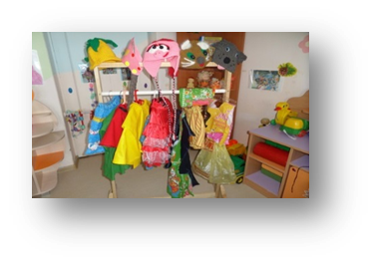
МУНИЦИПАЛЬНАЯ ПРОГРАММА «РАЗВИТИЕ СИСТЕМЫ ОБРАЗОВАНИЯ ОСИНСКОГО ГОРОДСКОГО ОКРУГА» - 547 млн.руб.
ТЕКУЩИЕ РАСХОДЫ
БЮДЖЕТ РАЗВИТИЯ
7 школ (в т.ч. 3 школы со структурным подразделением д/сад),
2 дошкольных учреждения, ЦДТ, ОМЦ (97,8%) –
535 млн.руб.
Организация и проведение мероприятий –
2 млн.руб.
Ремонт Крыловской школы
(перевод детского сада в здание школы), МБОУ СОШ №3 и МБДОУ ЦРР «Лира» – 9,9 млн.р.
(планируется доп. привлечение краевых средств –
4,3 млн.руб.)
Notes:
С учетом краевых средств

Slide 20
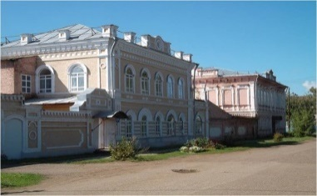
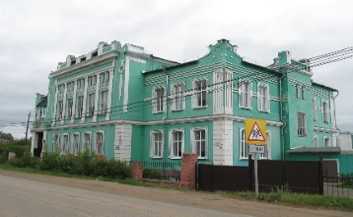
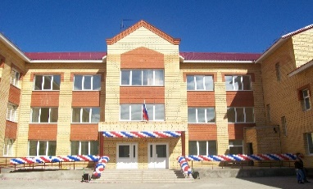
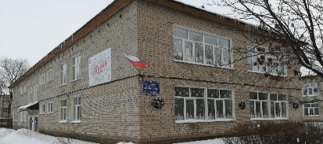
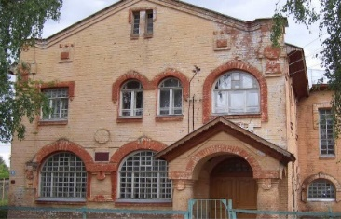
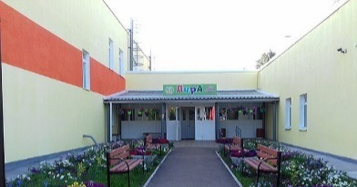
Оказание услуг в области образования бюджетными учреждениями - 535 млн.руб.

Slide 21
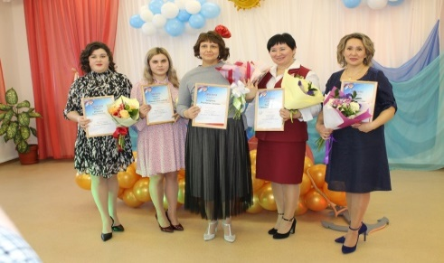
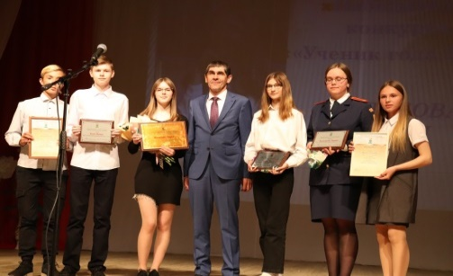
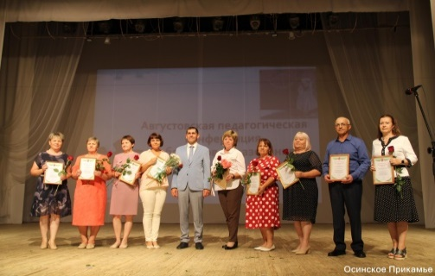
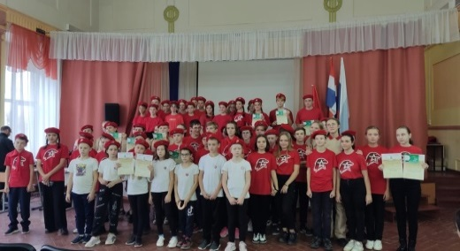
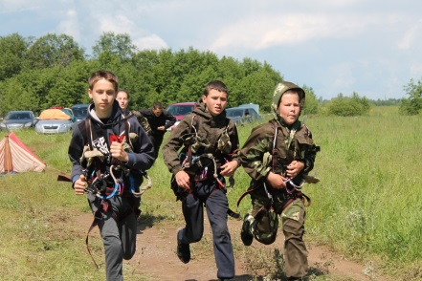
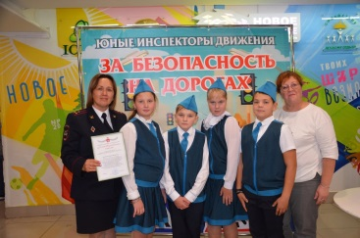
Значимые мероприятия в области образования на 2023 год
Учитель года
День Учителя
- Августовская педагогическая конференция
- Конкурс исследовательских работ, муниципальный этап школьных олимпиад
- Итоговый праздник "Золотой фонд Осинского городского округа"
- Поддержка кадетского движения, ансамбля мажореток
Организация юнармейских отрядов в рамках юнармейского движения
- Краевой слет ЮИД, турслет школьников
- Соревнования среди учащихся школ "Школа безопасности"
- Включение учащихся школ округа в Российское движение школьников

Slide 22
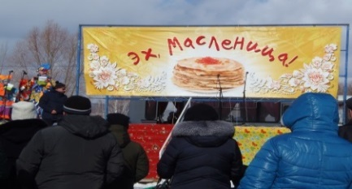
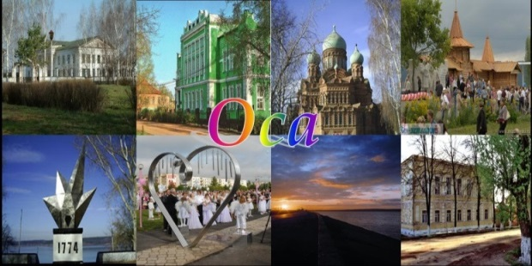
МУНИЦИПАЛЬНАЯ ПРОГРАММА «КУЛЬТУРА ОСИНСКОГО ГОРОДСКОГО ОКРУГА» - 82 млн.руб.
ТЕКУЩИЕ РАСХОДЫ
БЮДЖЕТ РАЗВИТИЯ
Библиотека,
ОЦКиД,
ДШИ
(91,7%) – 75млн.руб.
Организация и проведение мероприятий
(6,7%) –
5,5 млн.руб.
Ремонт ОЦКиД, структурного подразделения с.Горы и с.Комарово
(1,6%) – 1,3 млн.руб. (привлечение краевых – 3,8 млн.руб.)
Notes:
Горы отмостка, цоколь и пол
Комарово ремонт вентиляции кровли
ОЦКД ремонт кровли

Slide 23
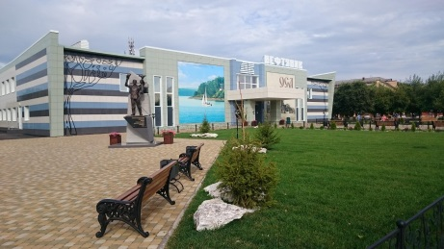
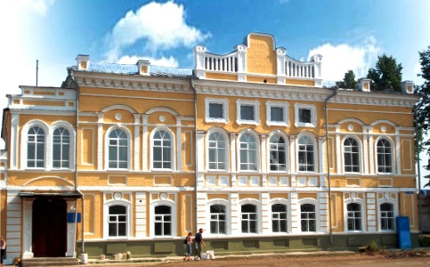
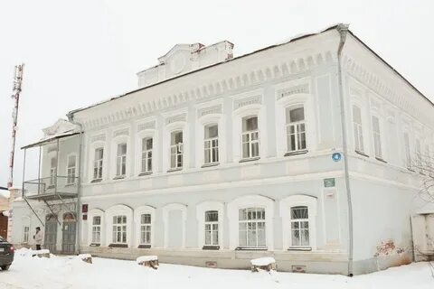
Оказание услуг в области культуры и искусства бюджетными учреждениями - 75 млн.руб.

Slide 25
Муниципальная программа «Молодежная политика Осинского городского округа» - 1,9 млн. руб.

Slide 26
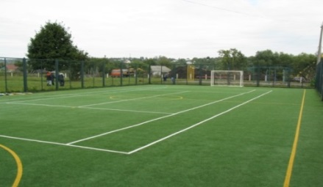
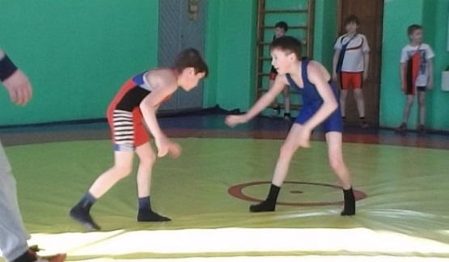
МУНИЦИПАЛЬНАЯ ПРОГРАММА «РАЗВИТИЕ ФИЗИЧЕСКОЙ КУЛЬТУРЫ, СПОРТА И ФОРМИРОВАНИЕ ЗДОРОВОГО ОБРАЗА ЖИЗНИ В ОСИНСКОМ ГОРОДСКОМ ОКРУГЕ» - 44 млн.руб.
ТЕКУЩИЕ РАСХОДЫ
БЮДЖЕТ РАЗВИТИЯ
МБУ СШ «имени В.А.Лобанова»
и
МАУ «Спортивная школа»
(95,4%) -
42 млн.руб.
Строительство спортивной площадки в с.Новозалесново (2,3%) – 1 млн.руб.
(привлечение краевых средств – 3 млн.руб.)
Организация и проведение мероприятий
(2,3%) –
1 млн.руб.

Slide 28
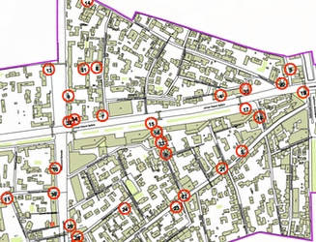
Муниципальная программа
«Развитие градостроительной деятельности
Осинского городского округа» на 2023 год
Обеспечение актуальными документами территориального планирования и градостроительного зонирования
(опубликование сообщений в СМИ) – 200,0 тыс. руб.
«Муниципальная адресная программа «Расселение граждан из многоквартирных домов, признанных аварийными до 1 января 2017г, на территории Осинского городского округа»
- Ликвидация аварийного жилищного фонда (оценка выкупной стоимости жилых помещений, признанных аварийными, снятие с кадастрового учета) - 300,0 тыс. руб.

Slide 30
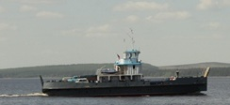
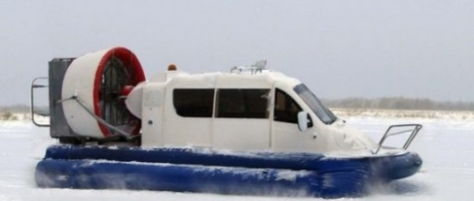
Муниципальная программа «Развитие транспортной системы Осинского городского округа»
Содержание автомобильных дорог
Ремонт автомобильных дорог
Уличное освещение
Перевозки пассажиров по регулируемым тарифам
611,7 км
3,5 км
1022,9 тыс.кВт
20 маршрутов
(город – 5; село – 15)
44,3 млн.руб.
24,1
млн.руб.
9,9
млн.руб.
13,7
млн.руб.
Маршрут «Оса-Монастырка-Оса»
Перевозки пассажиров водным транспортом
10,3 млн.руб.

Slide 31
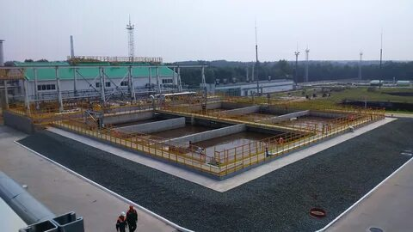
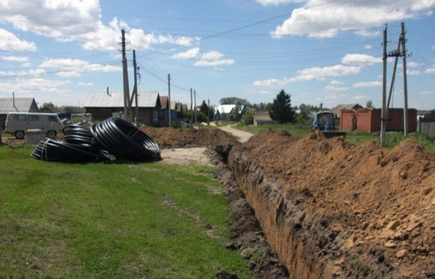
Инвестиционные проекты
Водоснабжение и водоотведение
- ПСД на строительство очистных сооружений – 48,4 млн.руб., (местный бюджет- 2,0 млн.руб., краевой бюджет- 46,4 млн.руб.)
- Реконструкция водовода «Водозабор с.Крылово - регулирующие резервуары» – 289,1 млн.руб., (местный бюджет - 0,3 млн.руб., краевой и федеральный бюджеты 288,8 млн.руб.)
- Строительство объекта «Водоснабжение д.Мазунина» - 19,7 млн. руб., (местный бюджет – 4,9 млн.руб., краевой бюджет –
14,8 млн.руб.)

Slide 32
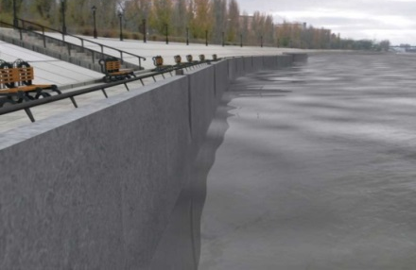
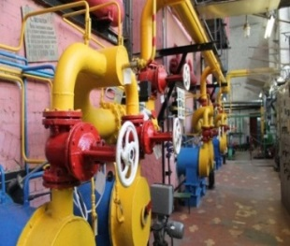
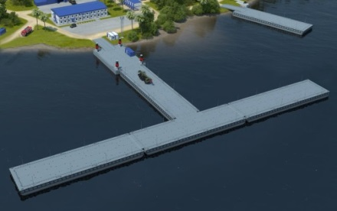
Прочие инвестиционные проекты, планируемые к реализации
Капитальный ремонт объекта «Берегоукрепление, г.Оса» в 2023-2025гг – 93,1 млн. руб., в т.ч. местный бюджет 8,0млн.руб.
Строительство межпоселкового газопровода «Горы-Кузнечиха» - 150 млн.руб., внебюджетные средства;
Разработка ПСД на строительство объекта: «Модульная газовая котельная с.Комарово» - 3,0 млн. руб.
Разработка ПСД на строительство межпоселкового газопровода д.Конюково Бардымского МО – д.Н.Чермода-д.В.Чермода Осинского ГО, внебюджетные средства;
Обустройство модульного сооружения для причаливания судов в г.Оса – 38,1 млн. руб, в т.ч. местный бюджет 3,8млн.руб.
Notes:
2023 год:
♦ обустройство модульного сооружения для причаливания судов в г.Оса за счет средств местного бюджета 3807,1 т.р.
2023-2025 годы:
♦ капитальный ремонт объекта «Берегоукрепление, протяженностью 1736,8 м, г.Оса»: предусмотрено на 2023 год – 20351,0 т.р., в т.ч. за счет средств местного бюджета 2828,5 т.р, на 2024 год – 33298,6 т.р., в т.ч. за счет средств местного бюджета 2828,5 т.р. , на 2025 год – 4100,8, в т.ч. за счет средств местного бюджета 2828,5 т.р

Slide 33
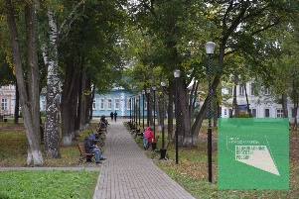
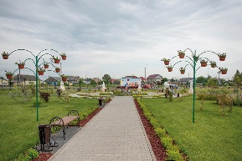
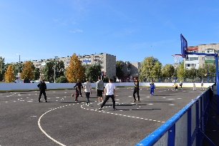
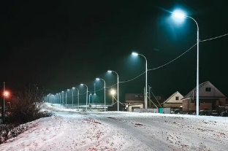
Муниципальная программа «Благоустройство Осинского городского округа» – 37 млн.руб.
Содержание мест общего пользования – 16 млн.руб.
(содержание парков, скверов, площадей, фонтана, дет.площадок, тротуаров, мест захоронений, мест ТКО, кронирование деревьев, субботники, ликвидация несанкционированных свалок)
Благоустройство мест общего пользования – 2,5 млн.руб.
(устройство ледового городка, подготовка к праздничным мероприятиям,
озеленение города)
ПСД на благоустройство набережной г.Оса – 2,5 млн.руб.
Благоустройство Ярмарочной площади, 2 этап - 14,5 млн. руб. (концертное пространство)
Комплексное развитие сельских территорий – 1,3 млн.руб. (устройство общественных колодцев (д.Щелкановка-1 шт., д.Ключики-2шт.), устройство уличного освещения)

Slide 34
Самообложение граждан
(в соотношении 1 рубль населения / 5 рублей из бюджета субъекта)
Название проекта | ВСЕГО, тыс.руб.
Итого в 2023 году: | 5528,4
Благоустройство мемориального комплекса в с.Богомягково, ул.Центральная, з/у 16 | 324,0
Устройство детско-спортивной площадки и благоустройство прилегающей к ней территории в д. В. Чермода, ул. Центральная | 612,0
Благоустройство мемориального комплекса в с. Новозалесново, ул.Мира, з/у 2а | 402,0
Устройство тротуаров в г. Оса, мкр. Восточный | 4190,4
Итого в 2024 году: | 1644,0
Устройство спортивной площадки в с. Гамицы по ул. Мира, д.1 и благоустройство прилегающей к ней территории | 621,0
Устройство ограждений мест традиционного захоронения с. Комарово | 1023,0
Notes:
В целях поддержки местных инициатив предусматриваются средства на благоустройство территории с участием инициативных платежей и средств самообложения граждан. Средства будут направлены на реализацию следующих проектов:

Slide 35
Инициативное бюджетирование
(в соотношении не менее 10% средства граждан и местного бюджета и не более 90% средства из бюджета субъекта)
Название проекта | ВСЕГО, тыс.руб.
Благоустройство городского кладбища по ул. Южная | 1826,6
Уличное освещение «Светлая улица» г. Оса, м-н Южный | 256,6
Детская площадка «Здоровые дети» г. Оса ул. Г. Богомягкова, 10,12 | 595,9
Детская площадка «Радуга» г. Оса ул. Юбилейная 33,35,41, ул. Мелентьева д.12 | 599,2
Устройство тропиночной сети «Устройство тротуара» г. Оса между домами по ул. М. Горького 82 и 87 | 1445,4
Детская площадка «Солнышко» д. Сергеева, ул. Полевая возле дома 33 | 509,8
Детская площадка «Наш двор» г. Оса двор ул. М. Горького 73,75, Советская 162 | 594,3
Итого в 2023 году: | 5827,9

Slide 36
КОНТАКТНАЯ ИНФОРМАЦИЯ
Управление финансов администрации Осинского городского округа
Адрес: г.Оса, ул. Ленина, д.25, 4 этаж
Приемная: каб. 49, тел./факс 34(291) 4-39-39
Электронный адрес: upfin@osa.permkrai.ru
ПОЛЕЗНЫЕ ССЫЛКИ
Министерство финансов Российской Федерации https://minfin.gov.ru/
Министерство финансов Пермского края
https://mfin.permkrai.ru/

